Slide 1
Event page.
대창군 송어축제
Design by 고유라

Slide 2
1.사이트 분석
site introduction
concept
category
mind-map
persona
Problems and Solutions
conclusion
2.아이디어 스케치
3.프로토 타입
4.코딩사이트
Contents

Slide 3
사이트 명 : 대창군 송어축제
Site introduction
타겟 : 어린 자녀의 체험학습을 위한 부모
이색 데이트를 찾는 커플
목적 : 겨울시즌 얼음낚시 이벤트 및 다양한
즐길거리 소개
컨셉 : 캐쥬얼 스포티

Slide 4
COLOR
HEX : ##00B7FF
CMYK : 60 0 13 0
RGB : 0 183 255
HEX : # ffffff
CMYK : 0 0 0 0
RGB : 255 255 255
HEX : ##006086
CMYK : 33 10 0 0
RGB : 0 96 134
HEX : #D0EBF6
CMYK : 33 10 0 0
RGB : 208 235 246

Slide 5
INDEX
소개
category
소개글
축제기간
주요프로그램
요금표
약도
오시는 길
셔틀 시간표
축제장 배치도
사진첩
행사 사진
먹거리 사진
묻고 답하기

Slide 6
김민우 (남, 45세)
직업 : 프리랜서
지역 : 서울
가족 : 배우자, 초등생자녀2
특징 : 낚시를 매우 즐기나 아내들이 가장 싫어한다는
취미를 가지고 있음.
맥락 : 아이들의 다양한 체험을 통해 본인의 취미와 아내의
잔소리를 피하길 원함.
PERSONA

Slide 7
고유라 (여, 27세)
직업 : 학생
지역 : 경기도 용인
가족 : 부모님, 언니
특징 : 당일치기로 즐길 수 있는 이색데이트를 원함.
면허가 없어 대중교통을 이용하며 회를 매우 좋아함.
맥락 : 간단한 동선으로 한 곳에서 빠르고 즐겁게 놀길 원함.
PERSONA

Slide 8
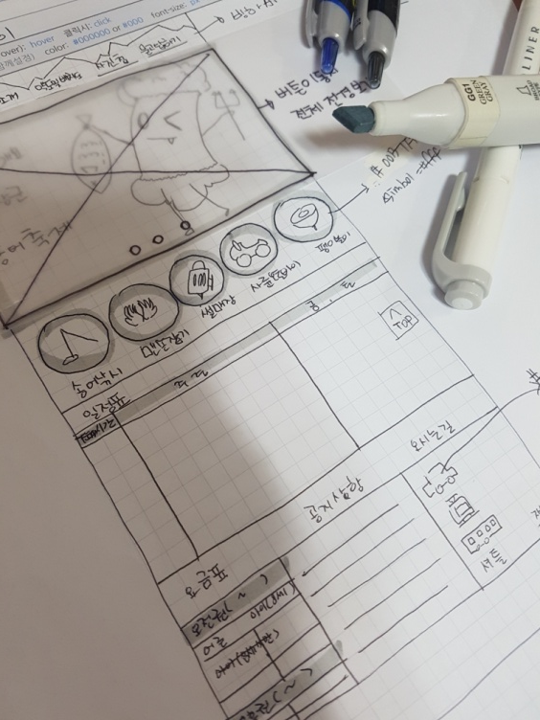
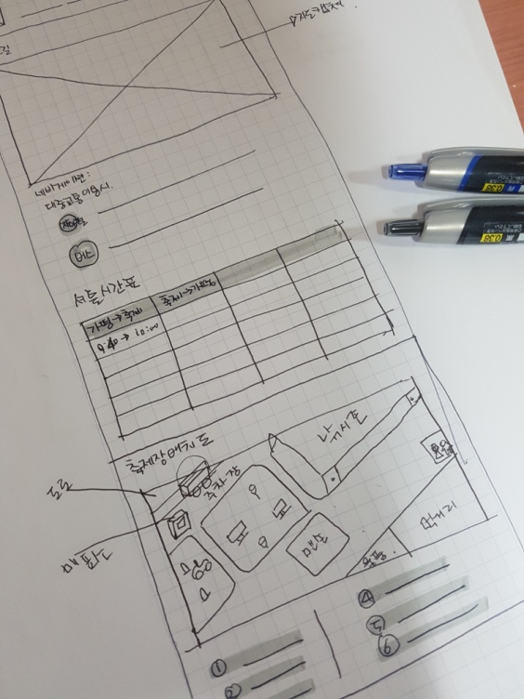
sketch

Slide 9
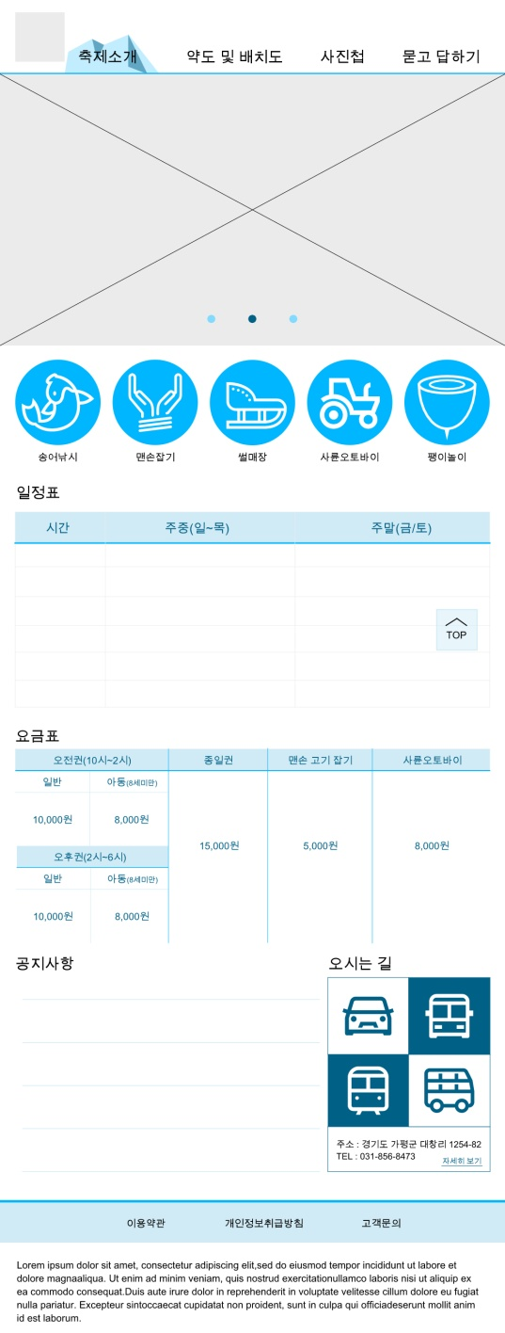
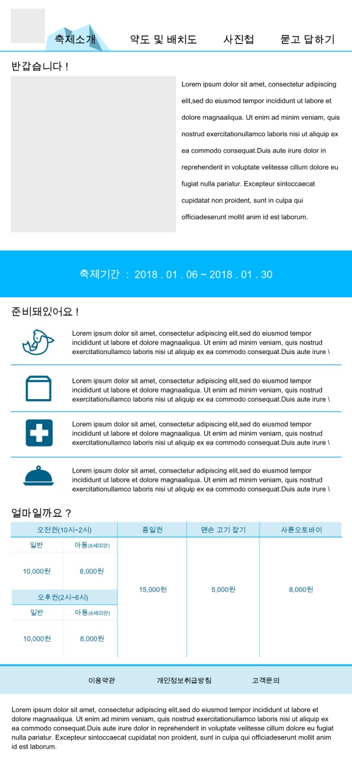
prototype

Slide 10
Thank you for watching !
Design by . 고유라

